Slide 1

Listen and talk
D. Allen William Probst
جامعة الملك فيصل
عمادة التعلم الإلكتروني والتعليم عن بعد
1

Slide 2
Lecture 1

Slide 3
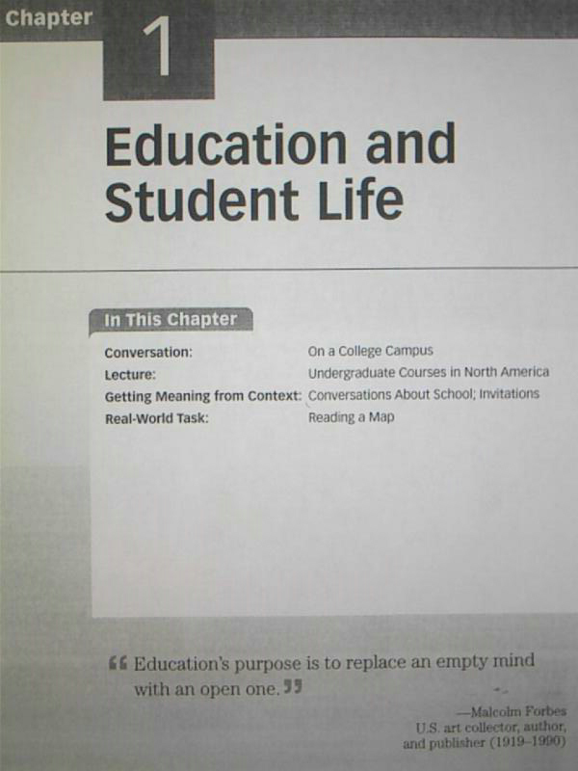

Slide 4
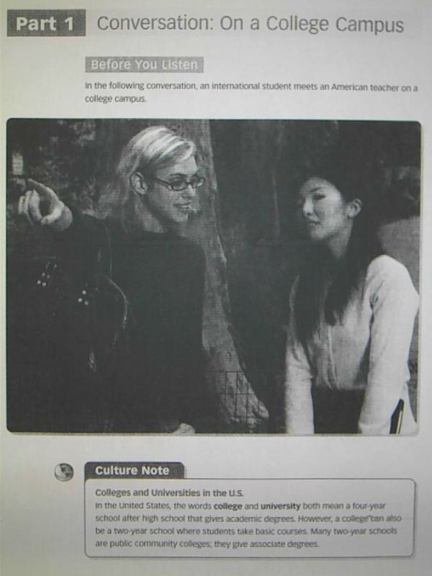

Slide 5
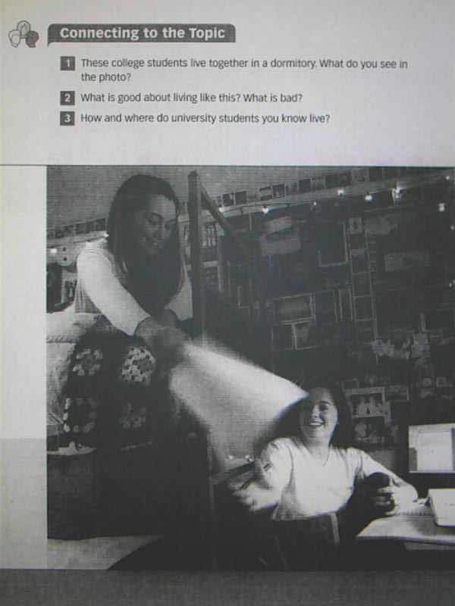

Slide 6
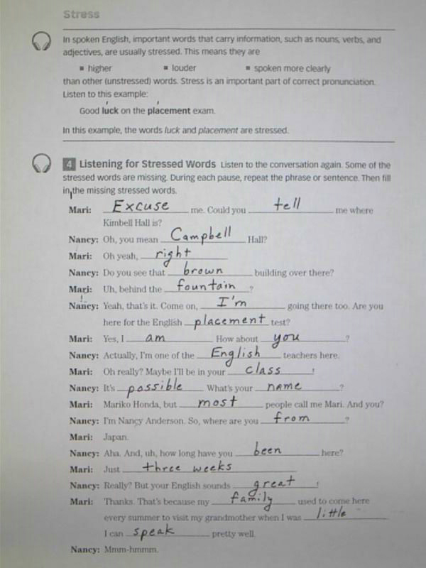

Slide 7
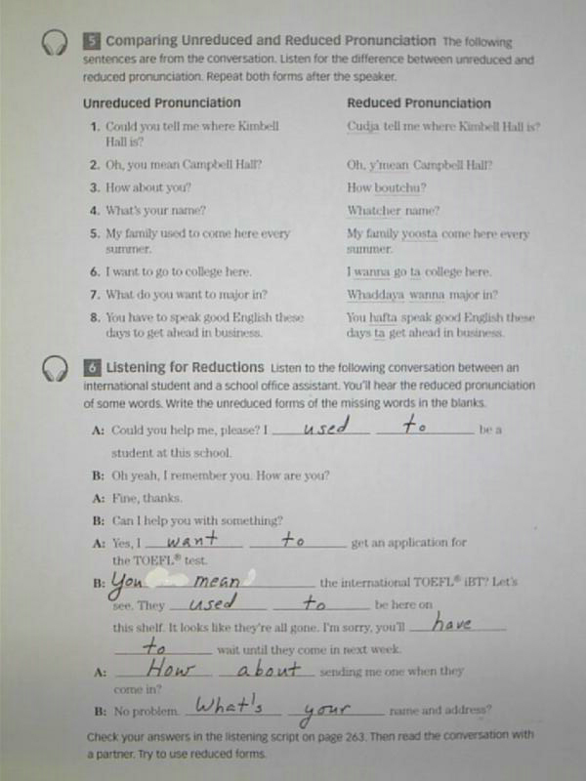

Slide 8
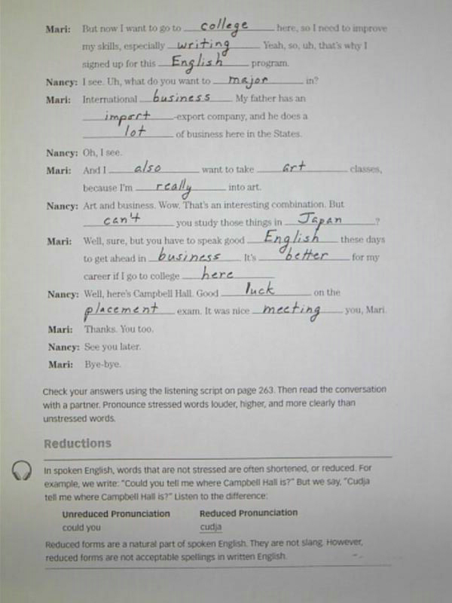

Slide 9
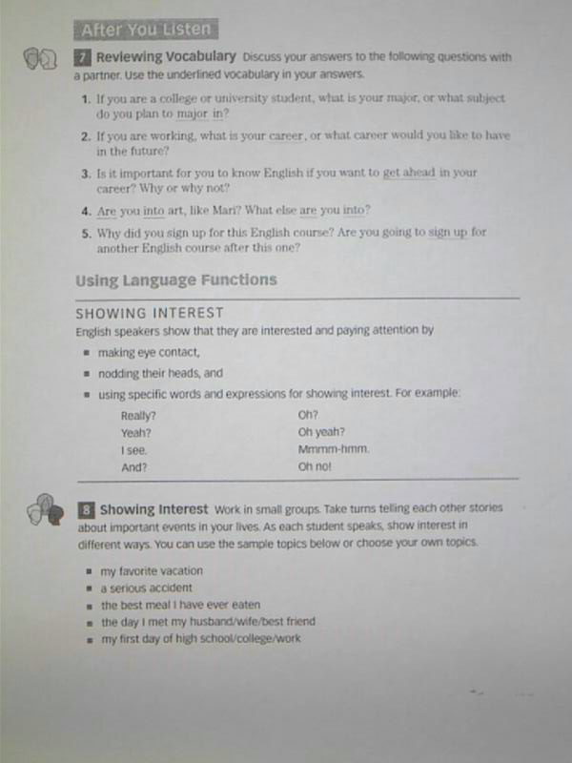

Slide 10
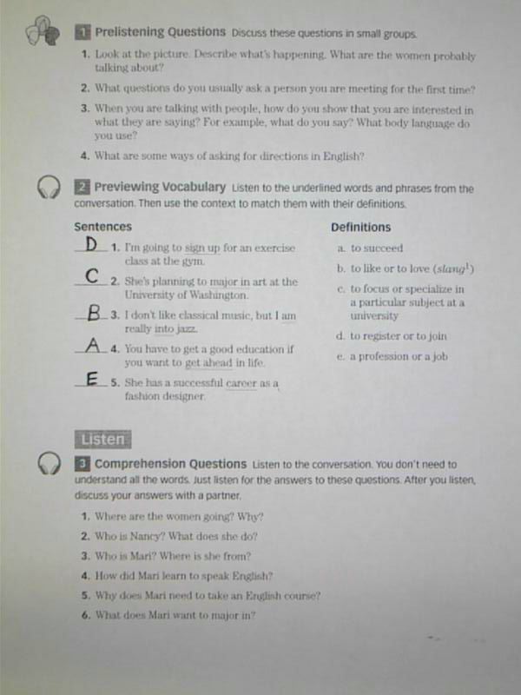

Slide 11

بحمد الله

